Slide 1



БУЛГАН АЙМГИЙН НИЙГЭМ
ЭДИЙН ЗАСГИЙН БАЙДАЛ
2017 ОНЫ 2-Р САР
Хэвлэлийн бага хурал

Slide 2
НИЙГЭМ, ЭДИЙН ЗАСГИЙН БАЙДАЛ - Үндсэн үзүүлэлт
Үзүүлэлтүүд | Хэмжих нэгж | 2014 II | 2015 II | 2016 II | 2017 II | 2017 II 2016 II
ХҮН АМ, НИЙГМИЙН СТАТИСТИКИЙН ҮЗҮҮЛЭЛТҮҮД
Төрсөн хүүхэд | хүн | 177 | 184 | 144 | 135 | 94%
Амаржсан эх | хүн | 179 | 183 | 145 | 137 | 94%
1000 хүн амд ногдох төрөлт | хүн
1000 хүн амд ногдох нас баралт | хүн |  |  | 0.9 | 0.7
Бүртгэлтэй ажилгүй иргэд, сарын эцэст | хүн | 615 | 676 | 573 | 697 | 121.6
Халдварт өвчнөөр өвчлөгчид | хүн | 86 | 54 | 76 | 113 | 148.6
Бүртгэгдсэн гэмт хэрэг | тохиолдлын тоо |  |  |  |  | 125.0

Slide 3
НИЙГЭМ, ЭДИЙН ЗАСГИЙН БАЙДАЛ - Үндсэн үзүүлэлт
Үзүүлэлтүүд | Хэмжих нэгж | 2013 | 2014 | 2015 | 2016 | 2016 2015
ЭДИЙН ЗАСГИЙН СТАТИСТИКИЙН ҮЗҮҮЛЭЛТҮҮД
Нийт мал, оны эцэст | мянган толгой | 2757.2 | 3132.8 | 3223.8 | 3485.6 | 108.1
Бойжуулсан төл | мянган толгой | 991.1 | 1122.9 | 1108.0 | 1190.7 | 107.5
Зүй бусаар хорогдсон том мал | мянган толгой | 37.0 | 16.3 | 72.5 | 58.2 | 80.3
Тариалсан талбай | га | 33360.1 | 37199.6 | 41120.3 | 42125.8 | 102.4
-Үр тариа | га | 27956.9 | 32295.0 | 37713.4 | 37651.8 | 99.8
-Төмс | га | 748.2 | 646.3 | 497 | 518.5 | 104.3
-Хүнсний ногоо | га | 231.5 | 325.3 | 268.9 | 262.9 | 97.7
Хураасан ургац |  | 56449.3 | 60548.7 | 37309.2 | 62512.9 | 167.5
-Үр тариа | тонн | 40746.4 | 47677.3 | 28961.2 | 53710.4 | 185.4
-Төмс | тонн | 8484.8 | 7164.2 | 5124.9 | 4990 | 97.3
-Хүнсний ногоо | тонн | 4166.2 | 3576.8 | 2126.6 | 1726.7 | 81.1
Аж үйлдвэрийн салбарын нийт үйлдвэрлэл | мян. төгрөг | 4687.9 | 16558.8 | 8781.4 | 5711.5 | 65.0
Үүнээс:
-Уул уурхай, олборлох аж үйлдвэр | мян.төгрөг | 3201.3 | 9384.8 | 738.0 | 269.7 | 36.5
-Боловсруулах аж үйлдвэр | мян.төгрөг | 1486.6 | 5692.9 | 5942.5 | 3650.5 | 61.4
-Цахилгаан, дулааны эрчим хүч үйлдвэрлэл, усан хангамж | мян.төгрөг | 1522.8 | 1481.1 | 2100.8 | 1791.2 | 85.3
Барилга угсралт, их засварын ажил | сая. төгрөг | 6120.9 | 12393.3 | 13344.9 | 8639.3 | 64.7
Үйл ажиллагаа явуулж буй ААНБ | тоо | 767 | 961 | 984 | 1016 | 103.2
* Óðüä÷èëñàí ã¿éöýòãýë
** Äàõèí èõ

Slide 4

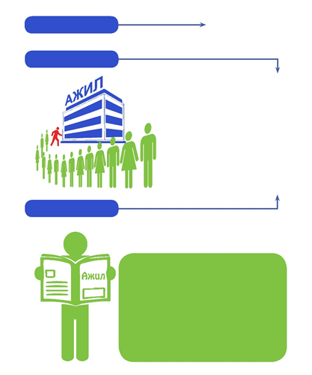
ХҮН АМ, НИЙГМИЙН ҮЗҮҮЛЭЛТ- Хөдөлмөр
БҮРТГЭЛТЭЙ АЖИЛГҮЙ ИРГЭД,
жил бүрийн 2-р сарын эцэст
БҮРТГЭЛТЭЙ АЖИЛГҮЙ ИРГЭД, боловсролын түвшнээр, 2017 оны 2 дүгээр сарын эцэст, хувиар
2014 XII
676
2015 II
2014 XII
2014 XII
2015 XII
2016 II
2015 XII
2015 XII
573
697
2016 XII
2017 II
2016 XII
2016 XII
Аймгийн хэмжээнд бүртгэлтэй ажилгүй иргэдийн 48.2 хувийг 15-34 насны залуучууд эзэлж байна.
Улсын хэмжээнд бүртгэлтэй ажилгүй иргэдийн 57.1 хувийг 15-34 насны залуучууд эзэлж байна.
Улсын хэмжээнд бүртгэлтэй ажилгүй иргэдийн 57.1 хувийг 15-34 насны залуучууд эзэлж байна.

Slide 5


ХҮН АМ, НИЙГМИЙН ҮЗҮҮЛЭЛТ- Эрүүл мэнд
2015 II
2015 II
183
184
2016 II
145
144
137
2016 II
2017 II
2017 II
135
2017 оны 2 дугаар сард 135 эх амаржиж, 137 хүүхэд төрүүлсэн нь өмнөх өмнөх оны мөн үеэс амаржсан эх 9 (6%)-оор, хүүхэд 8 (6%)-ээр буурчээ.
Нялхсын эндэгдэл Булган аймагт 2017 оны 2-р сарын байдлаар 2 бүртгэгдэж өмнөх оны мөн үеээс 2 дахин өссөн байна.

Slide 6

ХҮН АМ, НИЙГМИЙН ҮЗҮҮЛЭЛТ- Эрүүл мэнд

Slide 7
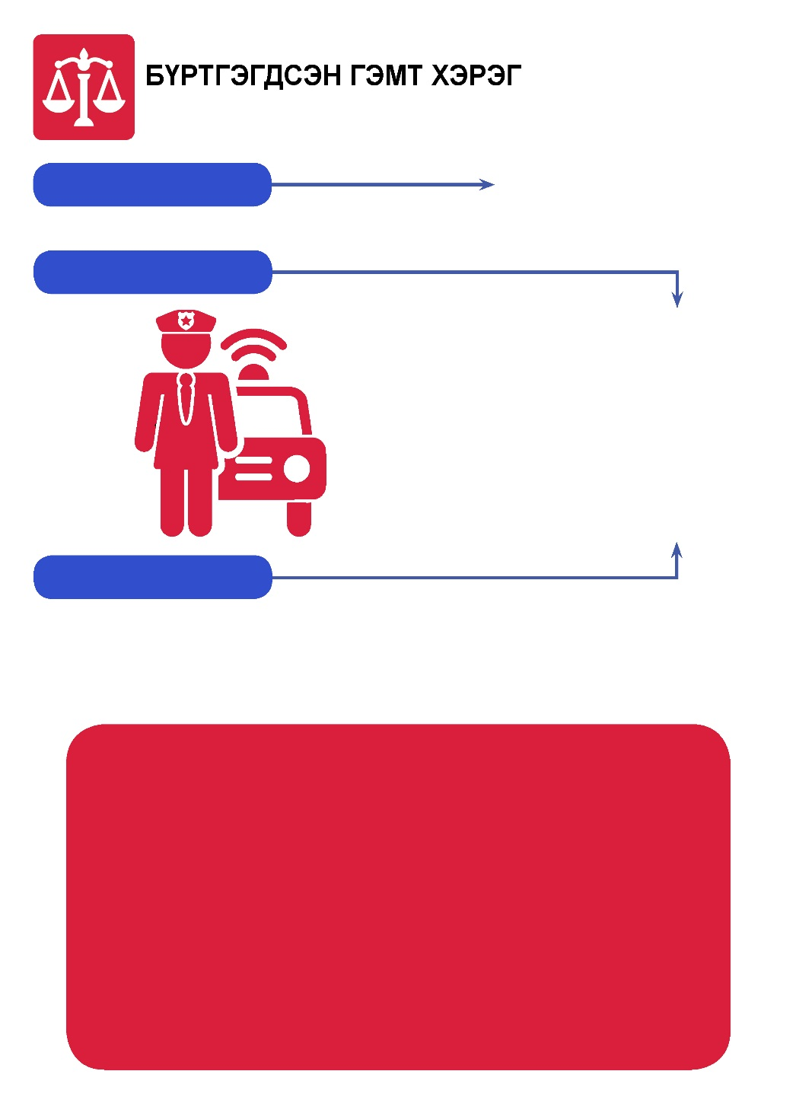

ХҮН АМ, НИЙГМИЙН ҮЗҮҮЛЭЛТ- Гэмт хэрэг
60
2015 II
2015 I
2016 II
61
59
2017 II
Аймгийн хэмжээгээр 2017 онд 82 хүн эрүүлжүүлэгдэж, 8 хүн баривчлагдсан нь өмнөх оноос эрүүлжүүлэгдсэн хүн 24 буюу 22.6 хувиар буурч, баривчлагдсан хүн 4 буюу 100 хувиар өссөн байна.

Slide 8
МАКРО ЭДИЙН ЗАСГИЙН ҮЗҮҮЛЭЛТ- Аймгийн төсөв

Slide 9

МАКРО ЭДИЙН ЗАСГИЙН ҮЗҮҮЛЭЛТ- Хэрэглээний үнийн индекс
ХЭРЭГЛЭЭНИЙ БАРАА, ҮЙЛЧИЛГЭЭНИЙ ҮНИЙН ИНДЕКС, хувиар, 2017 оны 2 дүгээр сард
7 хоногийн үнийн мэдээ
Бараа, үйлчилгээний бүлэг | Жин | 2017 II 2016 II | 2017 II 2016 XII | 2017 II 2017 I
Ерөнхий индекс | 100.0 | 102.2 | 101.1 | 100.1
Хүнсний бараа, ундаа, ус | 29.3 | 103.2 | 101.5 | 100.1
Согтууруулах ундаа, тамхи | 3.2 | 103.8 | 104.9 | 103.8
Хувцас, бөс, бараа, гутал | 16.1 | 103.0 | 101.9 | 99.1
Орон сууц, ус, цахилгаан, түлш | 12.3 | 103.4 | 100.3 | 100.0
Гэр ахуйн тавилга, бараа | 4.7 | 100.2 | 101.0 | 100.9
Эм тариа, эмнэлэгийн үйлчилгээ | 3.6 | 99.4 | 99.4 | 100.0
Тээвэр | 12.2 | 104.0 | 101.1 | 101.1
Холбооны хэрэгсэл, шуудангийн үйлчилгээ | 4.4 | 100.0 | 100.0 | 100.0
Амралт, чөлөөлт цаг, соёлын бараа, үйлчилгээ | 2.8 | 101.1 | 100.4 | 100.4
Боловсролын үйлчилгээ | 4.7 | 100.0 | 100.0 | 100.0
Зочид буудал, нийтийн хоол, дотуур байрны үйлчилгээ | 2.6 | 100.0 | 100.0 | 100.0
Бусад бараа, үйлчилгээ | 4.1 | 96.5 | 97.9 | 100.0
2017.02.22
Алтан тариа I гурил | кг | 1500
Цагаан будаа | кг | 2500
Элсэн чихэр | кг | 2500
Задгай сүү | л | 2000
Хонины мах | кг | 5000
Үхрийн мах | кг | 6000
Ямааны мах | кг | 3500
Бензин А-80 | л | 1500
Бензин А-92 | л | 1650
Дизель түлш | л | 1750
Цагаан ноолуур | кг | 40000
Бор ноолуур | кг | 40000

Slide 10
МАКРО ЭДИЙН ЗАСГИЙН ҮЗҮҮЛЭЛТ- Хэрэглээний үнийн индекс
Хэрэглээний үнийн аймгийн индекс, суурь үе буюу 2010-XII=100 хувь

Slide 11

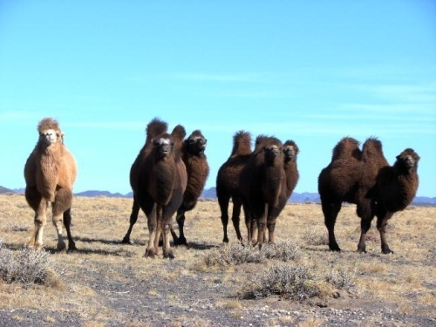
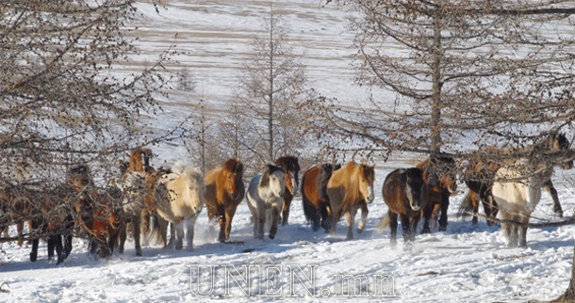
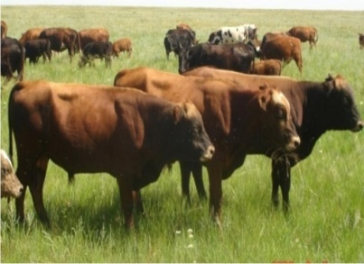
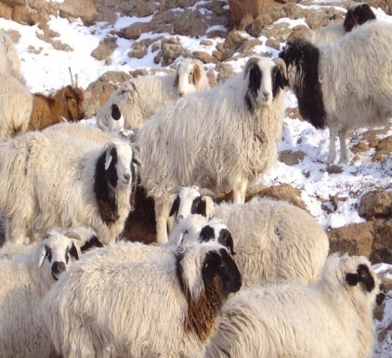
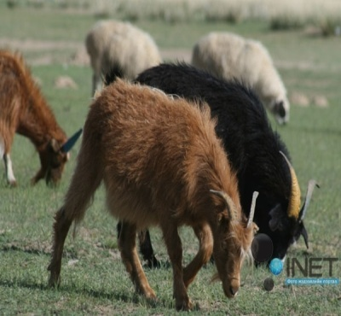
ЭДИЙН ЗАСГИЙН ҮЗҮҮЛЭЛТ- Хөдөө аж ахуй
Зүй бусаар хорогдсон том мал, сумаар, 2017 оны 1 дүгээр сард, толгой
Зүй бусаар хорогдсон том мал, төрлөөр, аймгийн дүнгээр, жил бүрийн 1 дүгээр сард, толгой
 | 2013 I | 2014 I | 2015 I | 2016 I | 2017 I
Бүгд | 3984 | 751 | 819 | 3676 | 3126
Адуу | 156 | 118 | 165 | 264 | 463
Үхэр | 316 | 72 | 131 | 324 | 300
Тэмээ | 0 | 0 | 0 | 0 | 0
Хонь | 1550 | 300 | 278 | 1495 | 1248
Ямаа | 1962 | 261 | 245 | 1593 | 1115

Slide 12

ЭДИЙН ЗАСГИЙН ҮЗҮҮЛЭЛТ- Аж үйлдвэр
АЖ ҮЙЛДВЭРИЙН САЛБАРЫН ҮЙЛДВЭРЛЭЛТ, БОРЛУУЛАЛТ сараар, сая.төгрөг
АЖ ҮЙЛДВЭРИЙН САЛБАРЫН НИЙТ БОРЛУУЛАЛТ,
сараар , сая.төгрөг
Он | Нийт дүн | Уул уурхай, олборлох аж үйлдвэр | Боловсруулах аж үйлдвэр | Цахилгаан, дулааны эрчим хүч үйлдвэрлэл, усан хангамж
2014 | 1191262.6 | 135494.8 | 383510.7 | 672257.1
2015 | 1650265 | 198876.8 | 636292.2 | 815096
2016 | 1920127.5 | 117976.8 | 961948.4 | 1202870.5
2017 | 2079478.5 | 39546 | 840202.3 | 837062
Он | Нийт дүн | Уул уурхай, олборлох аж үйлдвэр | Боловсруулах аж үйлдвэр | Цахилгаан, дулааны эрчим хүч үйлдвэрлэл, усан хангамж
2014 | 1191262.6 | 135494.8 | 383510.7 | 672257.1
2015 | 1650265 | 198876.8 | 636292.2 | 815096
2016 | 1920127.5 | 117976.8 | 961948.4 | 1202870.5
2017 | 2079478.5 | 39546.0 | 840202.3 | 837062

Slide 13


